Slide 1
Муниципальное бюджетное дошкольное образовательное учреждение «Детский сад № 1 комбинированного вида»
«Из истории образования российского…»

Slide 2
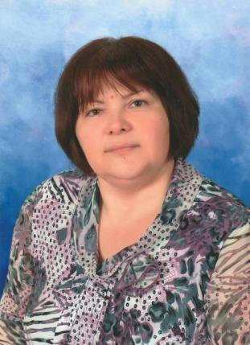
Ирина Григорьевна Бодачева заместитель заведующей по учебно-воспитательной работе

Slide 3
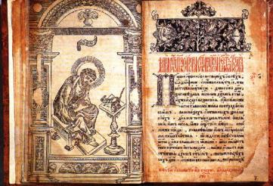
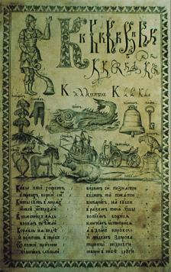
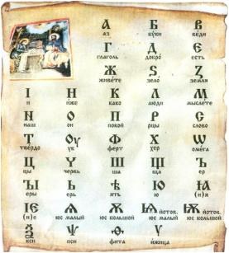
Сперва Аз да Буки, а там и науки

Slide 6
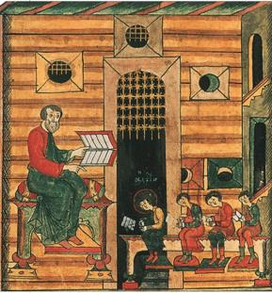
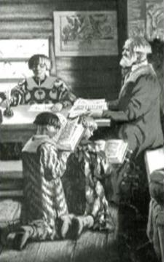
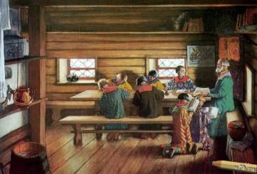

Slide 7
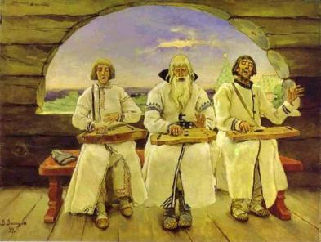
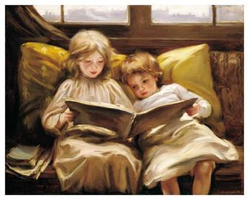
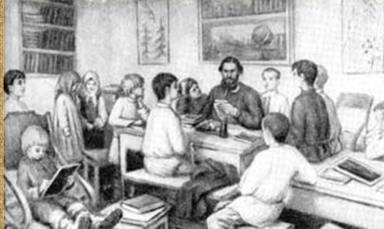

Slide 9
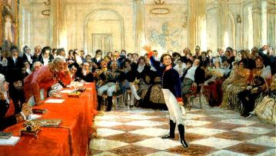
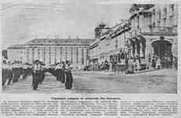
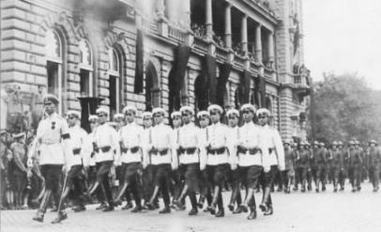
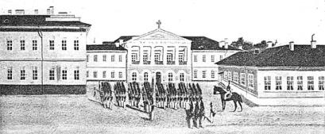
Кадетские корпуса

Slide 10
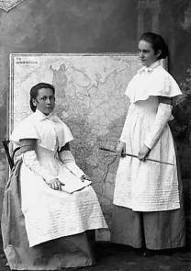
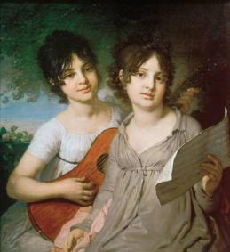
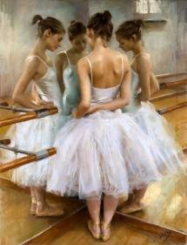
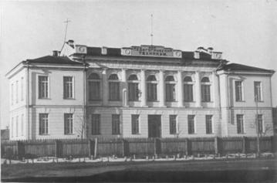
«Институт благородных девиц»

Slide 11
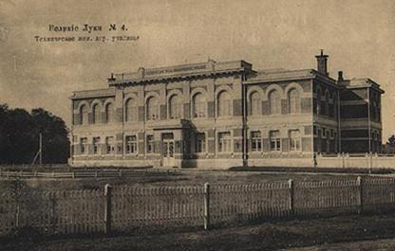
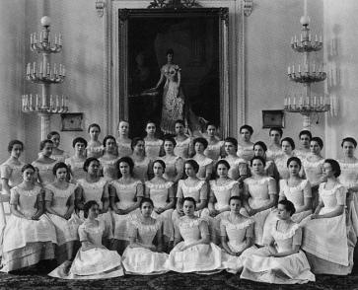
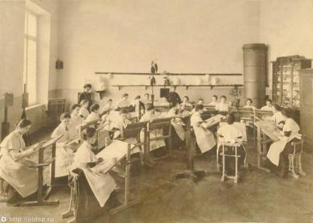
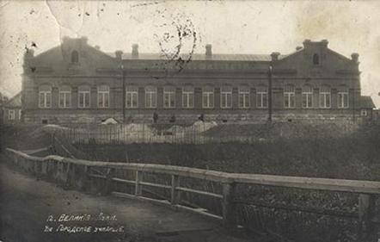
Техническое железнодорожное училище г. Великие Луки
Городское училище г. Великие Луки

Slide 12
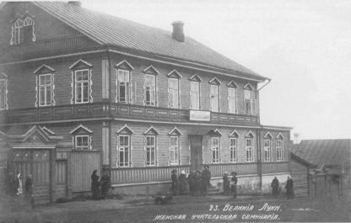
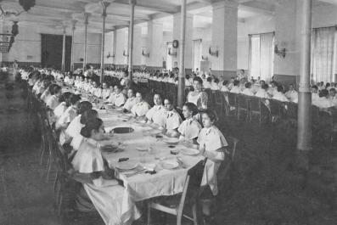
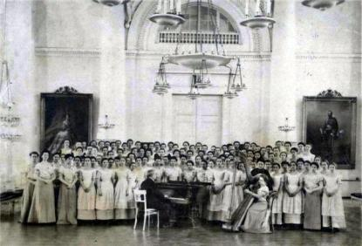
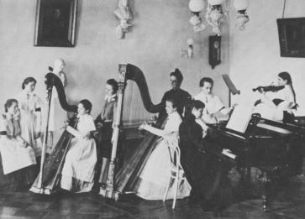
Женская учительская семинария г. Великие Луки

Slide 13
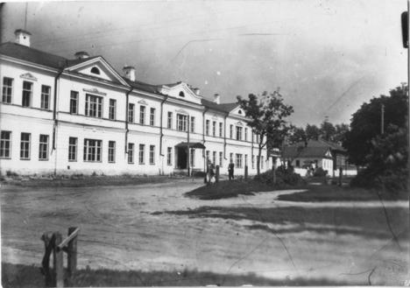
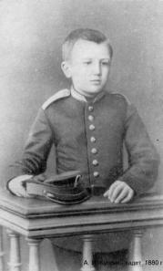
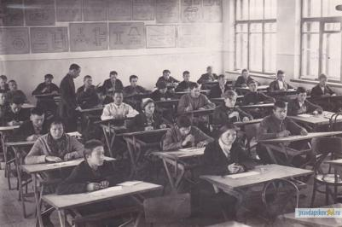
Школа им. Тимирязева г. Великие Луки
30-е годы 20 века

Slide 14
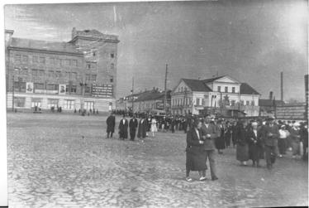
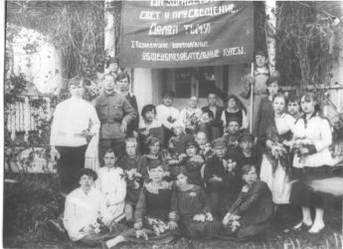
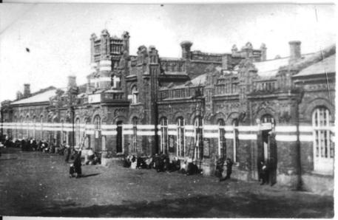
Площадь Ленина
Курсы «Долой неграмотность»
Железнодорожный вокзал 30-е годы

Slide 15
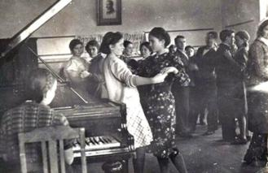
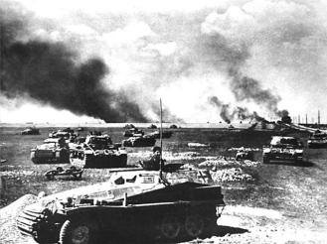
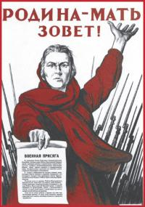
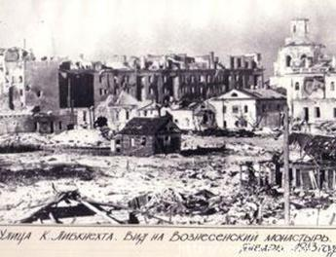
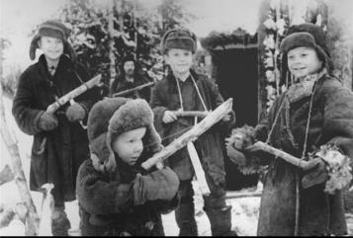
Выпускной 7 класса 1942 год

Slide 16
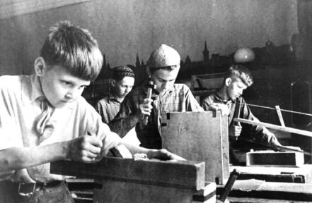
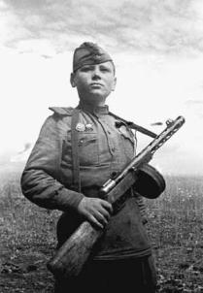
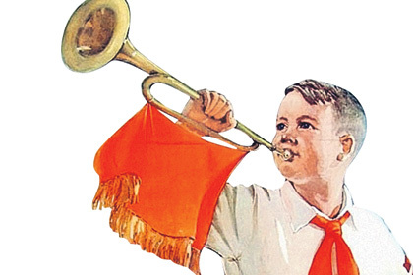
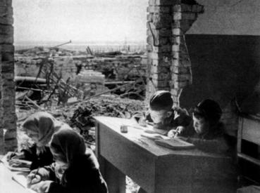
Школьники мастерят деревянные короба для мин

Slide 17
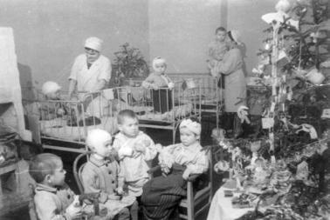
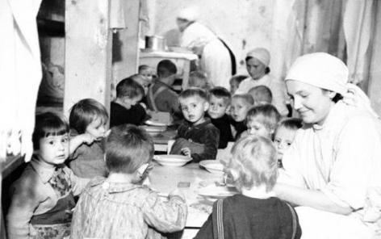
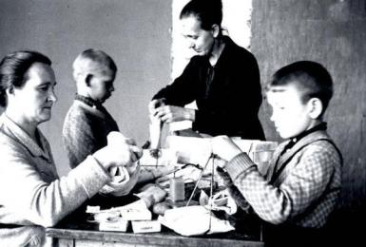
Новый 1944 год, Ленинград
Ленинград Ясли в бомбоубежище
Дети мастерят подарки на фронт

Slide 18
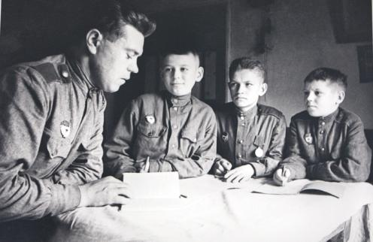
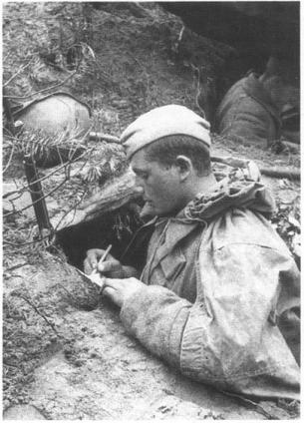
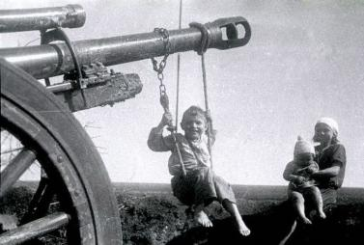
Юные суворовцы, 1944 год

Slide 19
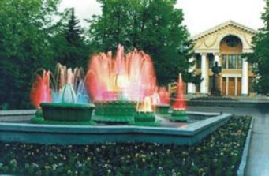
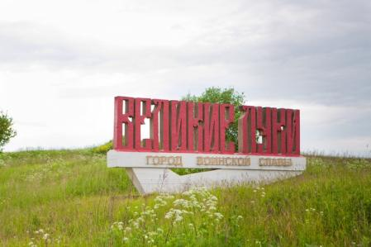
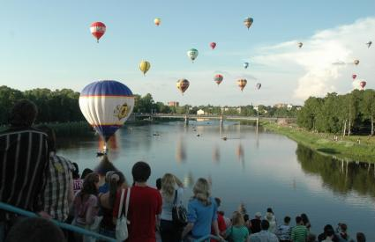

Slide 27
Знаете ли Вы свой город?
Воспитываете ли Вы у своего ребенка чувство гордости, любви, уважения к своему городу?
Как Вы считаете, должны Вы и Ваши дети помнить о героическом прошлом нашего города, знать историю Великих Лук?
Посещаете ли Вы с ребенком памятные места города? Ходите специально?
Отмечаете ли в семье памятные даты: День победы, День освобождения города от немецко-фашистских захватчиков, 23 февраля, другие праздники?
Посещаете ли с ребенком: Драматический театр, краеведческий музей им. А. Матросова, музей академика Виноградова, выставочный зал на ул. Некрасова, детскую библиотеку, художественную и музыкальную школы?
Бываете ли Вы с ребенком на цирковых и театральных представлениях в Драматическом театре, ДК ЛК?
Прививаете ли вы своему ребенку семейные ценности: уважать старших, помогать младшим и слабым, соблюдать семейные традиции?

Slide 28
Спасибо за внимание!

